Slide 1






UBND QUẬN LONG BIÊN
TRƯỜNG TIỂU HỌC ÁI MỘ B
Toán 5
LUYỆN TẬP CHUNG

Slide 2







Mật mã của MiLu
Milu
Bạn Tí có một chú chó rất thông minh tên là MiLu. MiLu đang đi chơi trong công viên thì bị lạc.
Nhưng chú chó đã để lại mật mã qua mỗi lần đi, chúng mình cùng Tí đi tìm MiLu về nhé.

Slide 3














Bài 1. Chuyển các phân số sau thành phân số thập phân:
$$\frac{14}{70}$$
$$=\frac{14 :7}{70 :7}$$
$$=\frac{2}{10}$$
$$\frac{11}{25}$$
$$=\frac{11 ×4}{25 ×4}$$
$$=\frac{44}{100}$$
$$\frac{75}{300}$$
$$=\frac{75 :3}{300 :3}$$
$$=\frac{25}{100}$$
$$\frac{23}{500}$$
$$=\frac{23×2}{500 ×2}$$
$$=\frac{46}{1000}$$

Slide 4







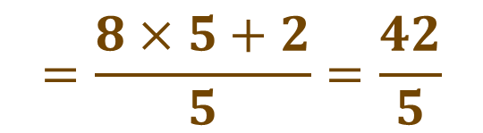
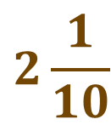

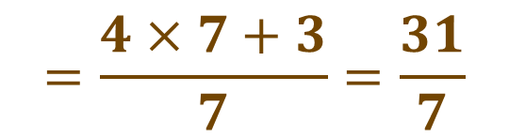

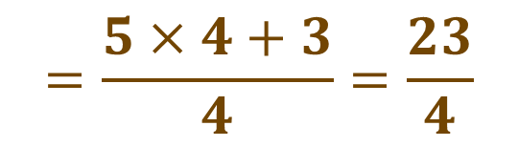
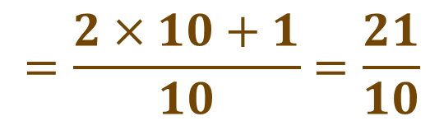

Mã01
Chuyển các hỗn số sau thành phân số
$$8\frac{2}{5}$$
$$=\frac{8×5+2}{5}=\frac{42}{5}$$
$$4\frac{3}{7}$$
$$=\frac{4×7+3}{7}=\frac{31}{7}$$
1
3
$$5\frac{3}{4}$$
$$=\frac{5×4+3}{4}=\frac{23}{4}$$
$$2\frac{1}{10}$$
$$=\frac{2×10+1}{10}=\frac{21}{10}$$
2
4

Slide 5


















Viết phân số thích hợp vào chỗ chấm
Mã02
c) 1 phút = giờ
6 phút = giờ
12 phút = giờ
1dm = m
3dm = m
9dm = m
b) 1g = kg
8g = kg
25g = kg
$$\frac{1}{10}$$
$$\frac{1}{60}$$
$$\frac{1}{1000}$$
Hướng dẫn:
a) 1dm = ….m b)1g = ….kg c)1 phút = …giờ
3dm = ….m 8g = ….kg 6 phút = …giờ
9dm = ….m 25g = ….kg 12 phút = …giờ
$$\frac{3}{10}$$
$$\frac{6}{60}$$
= $\frac{1}{10}$ giờ
1
$$\frac{8}{1000}$$
10dm = m
$$\frac{1}{10}$$
1dm = m
$$\frac{9}{10}$$
$$\frac{12}{60}$$
= $\frac{1}{5}$ giờ
$$\frac{25}{1000}$$
$$\frac{3}{10}$$
3dm = m

Slide 6


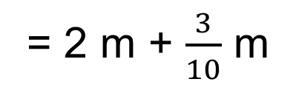


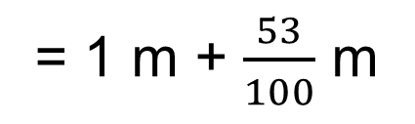

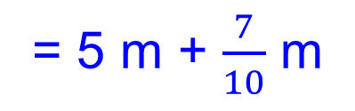
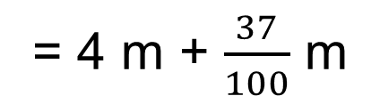

Mẫu: 5m 7dm
= 5 m + $\frac{7}{10}$ m
= $5\frac{7}{10}$ m
2m 3dm
= 2 m + $\frac{3}{10}$ m
= $2\frac{3}{10}$ m
4m 37cm
= 4 m + $\frac{37}{100}$ m
= $4\frac{37}{100}$ m
1m 53cm
= 1 m + $\frac{53}{100}$ m
= $1\frac{53}{100}$ m
Mã03
Viết các số đo độ dài (theo mẫu):
5m 7dm; 2m 3dm; 4m 37cm; 1m 53cm

Slide 7

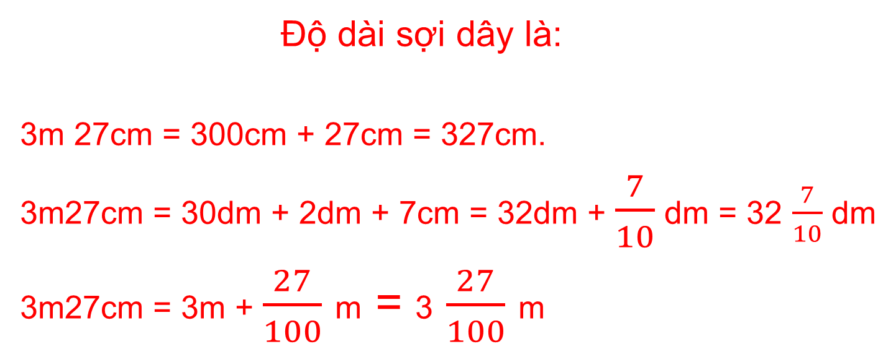

5. Đo chiều dài của một sợi dây được 3m và 27cm. Hãy viết số đo độ dài của sợi dây dưới dạng số đo có đơn vị là: xăng-ti-mét; đề-xi-mét; mét.

Slide 8
Bài học kết thúc
Chúc các em học tốt

